Slide 1

PROYECTO “CriticaL enterprise”
PRESENTACIÓN FINAL PORTAFOLIO DE TÍTULO

Slide 2
PROYECTO “CriticaL enterprise”
Juan Aros
Scrum Master y Scrum Team
Encargado de desarrollar el aplicativo móvil
INTEGRANTES DEL PROYECTO
Francisco Santander
Miembro Scrum Team y stalholder
Encargado de desarrollar el aplicativo móvil

Slide 3
PROYECTO “CriticaL enterprise”
DESCRIPCIÓN DEL PROYECTO
Problema o dolor
En las empresas, el control de asistencia de los empleados sigue siendo un proceso predominantemente manual y dependiente de dispositivos físicos, lo que genera ineficiencias significativas. Por lo que el proyecto consistirá en el desarrollo de un aplicativo móvil que funcione como un reloj control digital en empresas, utilizando tecnologías como GPS y lector de huella dactilar.
Este sistema automatiza el registro de asistencia, eliminando la necesidad de que los empleados se desplacen a un dispositivo físico, lo cual es común en muchas empresas y genera ineficiencias como pérdida de tiempo, aglomeraciones, y errores en los registros. La implementación de esta solución es crucial para modernizar el proceso de control de asistencia, mejorando la precisión y seguridad de los datos a través de la digitalización y el uso de tecnologías avanzadas.
Propuesta de solución
El proyecto consiste en el desarrollo y gestión de un aplicativo móvil que funcione como un reloj control digital, agilizando, dando más seguridad y fiabilidad a la hora de hacer ingreso y/o salida del entorno laboral.

Slide 4
PROYECTO “CriticaL enterprise”
Objetivo General
Desarrollar una aplicación móvil que permita a los empleados registrar su horario de entrada y salida mediante un lector de huellas biométrico y geolocalización GPS
Objetivos Específicos
Desarrollar una interfaz intuitiva y funciones clave como localización GPS y autenticación biométrica para registrar asistencia de manera precisa y segura. Configurar sincronización en tiempo real con la base de datos y un módulo administrativo para gestión y reportes. Garantizar seguridad de la información, compatibilidad multiplataforma y mecanismos de respaldo. Realizar pruebas de usabilidad y ofrecer opciones adaptadas para dispositivos antiguos.

Slide 5
PROYECTO “CriticaL enterprise”
Alcances y limitaciones del proyecto
Facilitan: El aumento de la digitalización en las empresas y la demanda de soluciones eficientes para el control de asistencia son factores que favorecen el desarrollo del proyecto. Además, la adopción de tecnologías móviles en el entorno laboral ofrece un entorno propicio para su implementación.
Dificultan: Podrían surgir desafíos relacionados con la seguridad de los datos (especialmente en lo que respecta a la privacidad y cumplimiento normativo), la integración con sistemas existentes en las empresas, y la resistencia al cambio en las organizaciones.
El aplicativo móvil no solo optimiza el registro de asistencia, sino que también aporta un valor significativo al adaptarse a diferentes entornos laborales, especialmente en empresas nacionales o internacionales, de tamaño medio a grande que buscan modernizar sus procesos

Slide 6

PROYECTO “CriticaL enterprise”
Metodología de trabajo para el desarrollo del proyecto
La metodología que se utilizará en este proyecto, y la que más conveniente se encuentra, es la metodología ágil Scrum. Esta se define como un marco ágil utilizado para gestionar y completar proyectos de manera eficiente y colaborativa. Tiene ciclos de trabajo cortos e iterativos, sprints, que suelen durar entre una a cuatro semanas cómo máximo. Durante cada sprint el equipo se encarga de realizar tareas previamente priorizadas con el objetivo de entregar un incremento funcional del producto.

Slide 7
Cronograma
PROYECTO “CriticaL enterprise”
Actividad | Fase 1 |  |  |  | Fase 2 |  |  |  |  |  |  |  |  |  |  | Fase 3
 | S 1 | S 2 | S 3 | S 4 | S 5 | S 6 | S 7 | S 8 | S 9 | S 10 | S 11 | S 12 | S 13 | S 14 | S 15 | S 16 | S 17 | S 18
Análisis del caso y presupuesto
Definición, visión y cuatro pilares
Épicas e Historias de usuario
Product Backlog Priorizado
Planear los sprint
Sprint 1: Gestión de correo
Sprint 2: Gestión asistencia biométrico
Sprint 3: Geolocalización
Validación y Verificación
Presentación final de la solución global

Slide 8
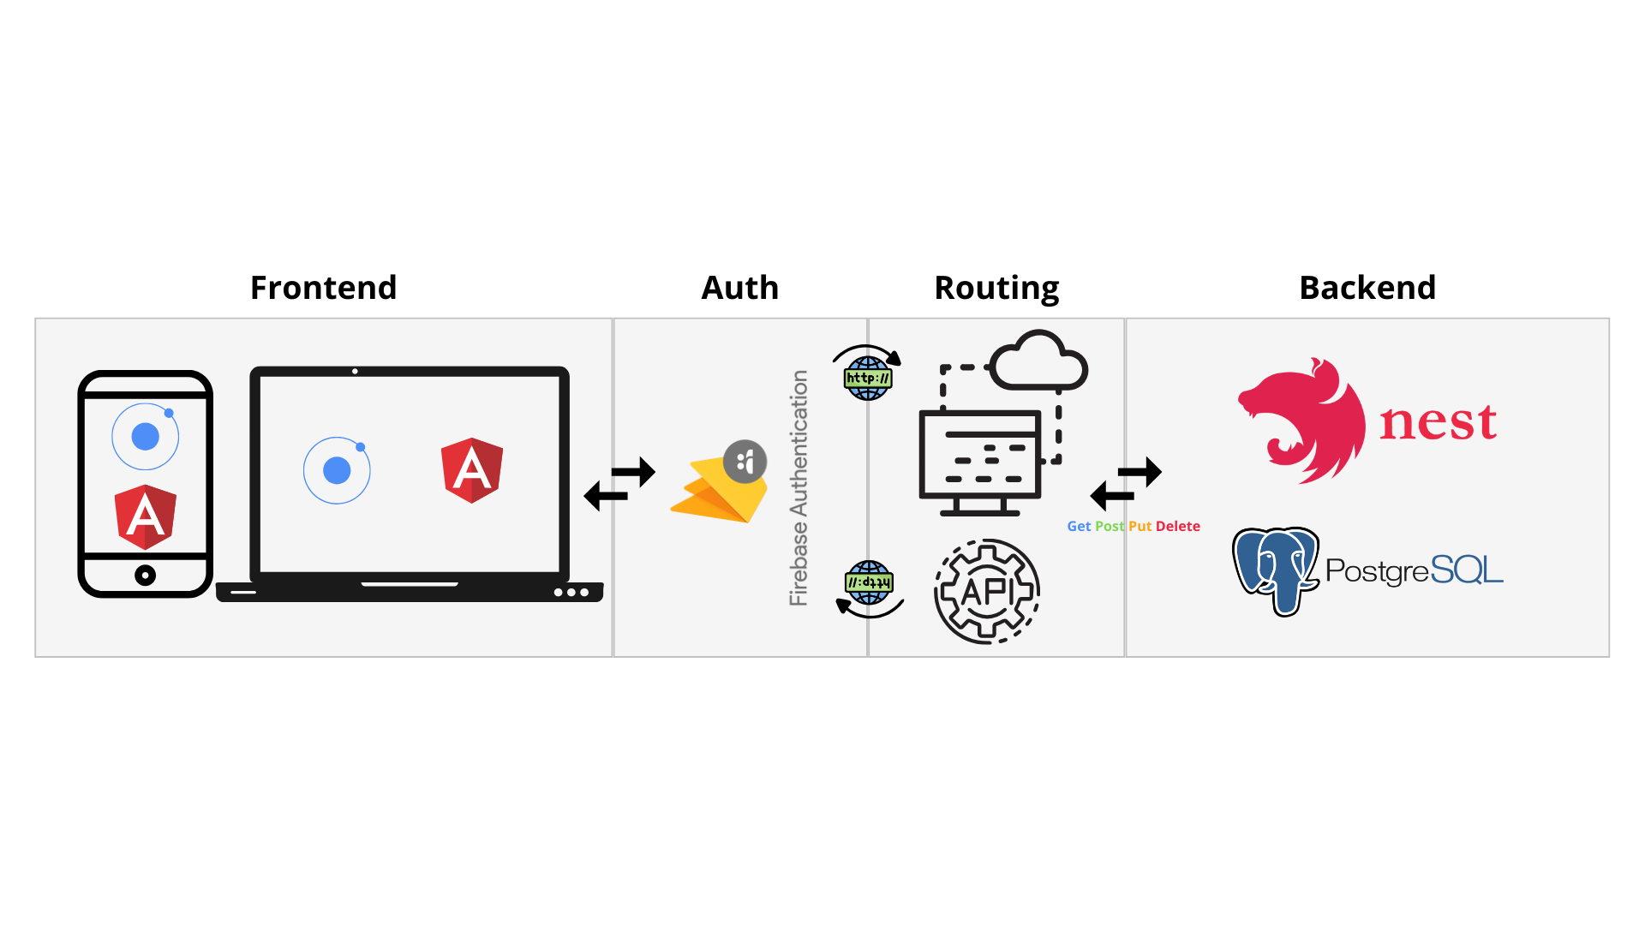
PROYECTO “CriticaL enterprise”
Arquitectura del software
*Presentar esquema

Slide 9
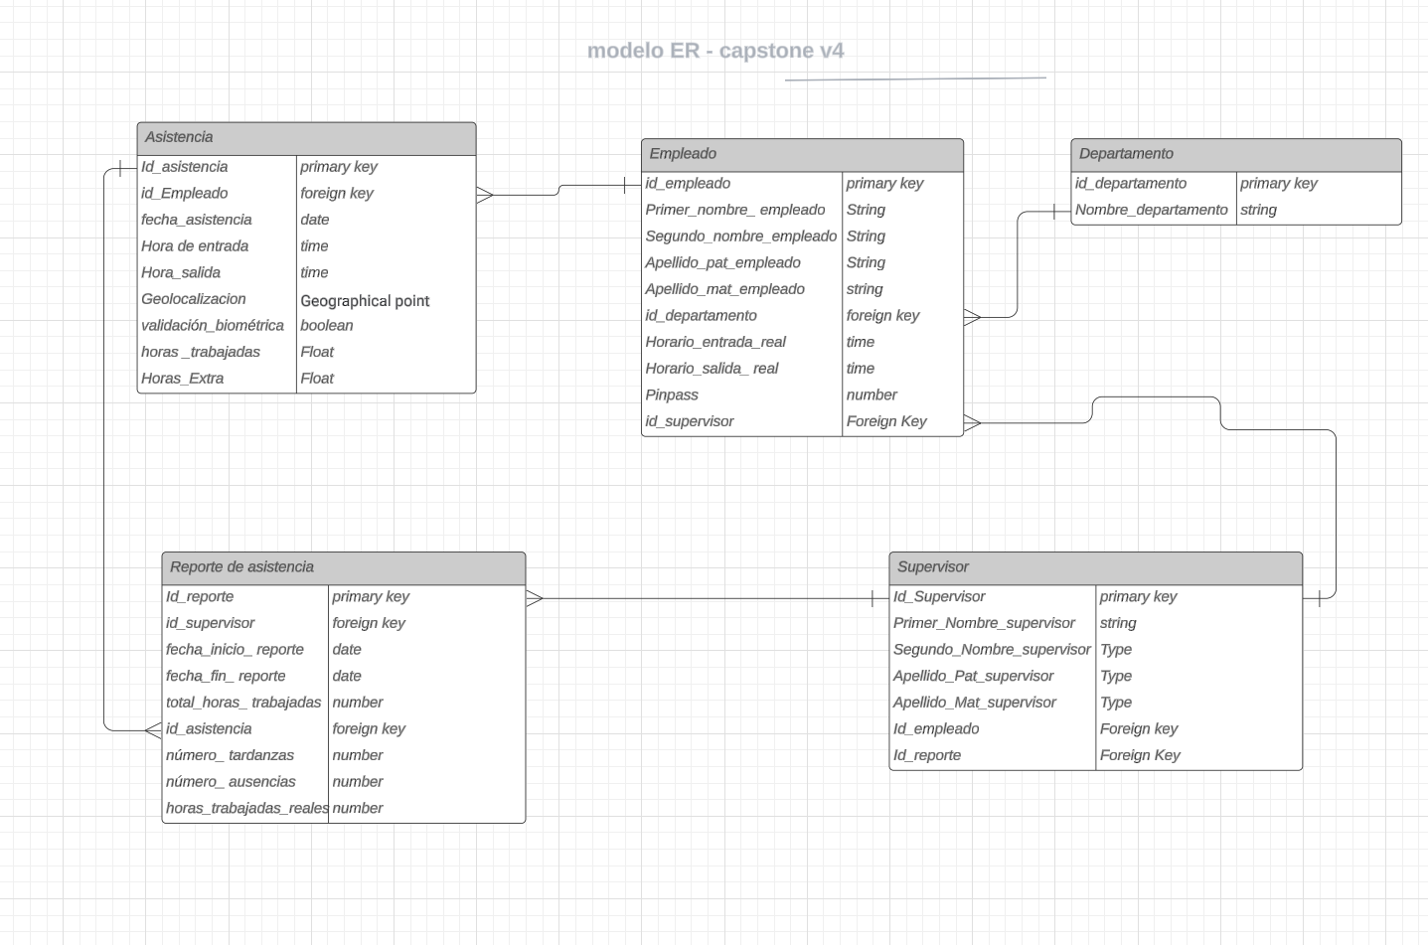
Modelo de datos
PROYECTO “CriticaL enterprise”

Slide 10






PROYECTO “CriticaL enterprise”
Tecnologías utilizadas

Slide 11
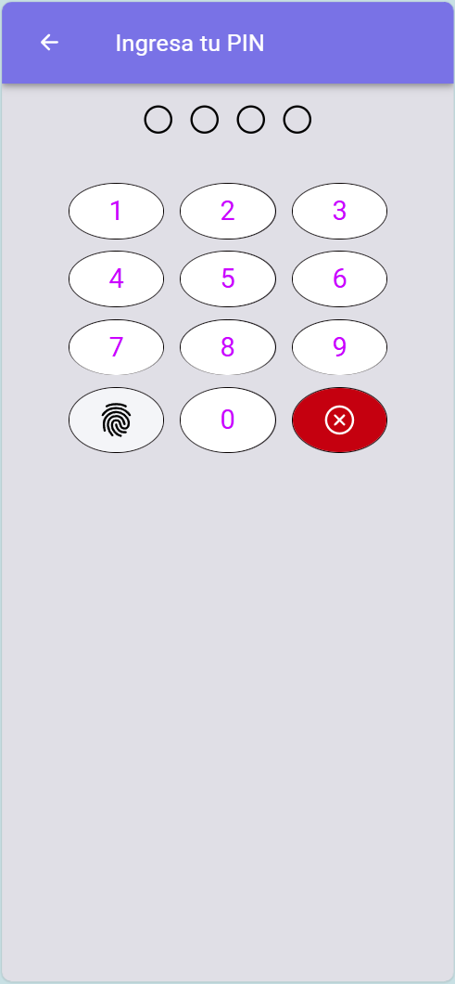
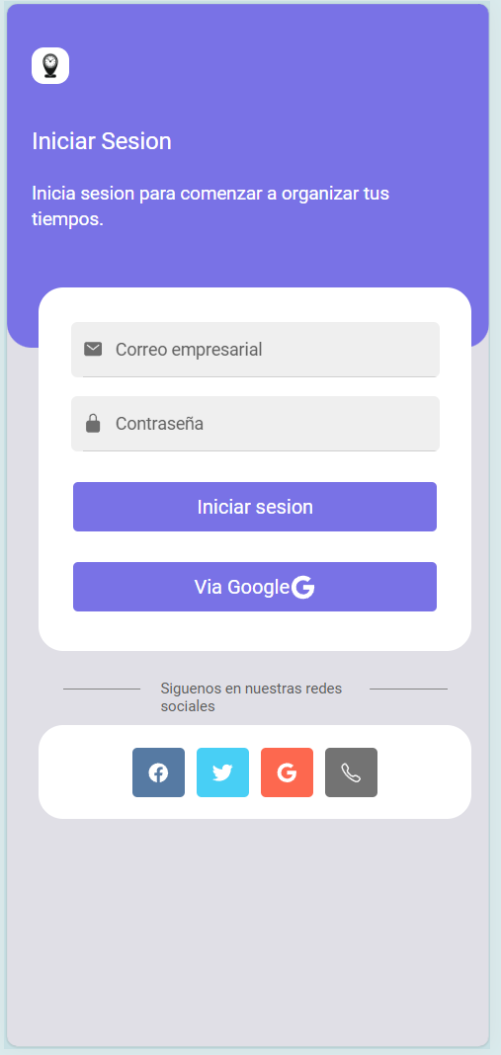
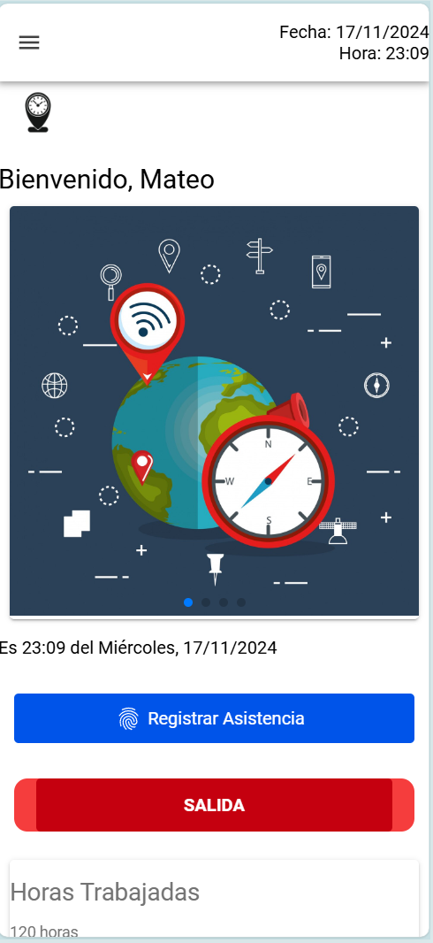
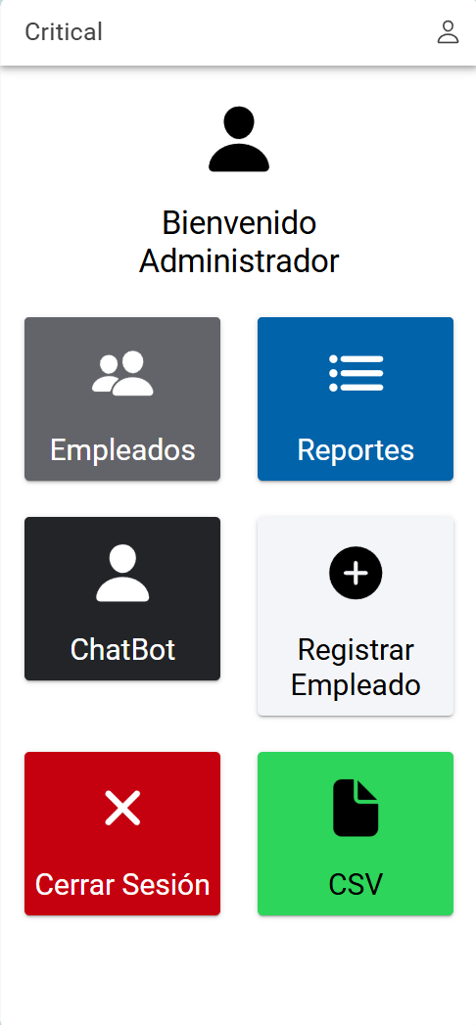
Resultados obtenidos

Slide 12


Obstáculos presentados durante el desarrollo

Slide 13
DEMOSTRACIÓN DEL RESULTADO DEL PROYECTO

Slide 14
PREGUNTAS DE LA COMISIÓN

